Slide 1


Proje Uygulama Eğitimi
22 Ekim 2020

Slide 2

Proje Uygulama Sırasında Dikkat Edilecek Hususlar

Slide 3

Proje Uygulama Rehberi ve eklerinin güncelliği,
İş akışının organize edilmesi, proje eylem planını ayrıntılı bir şekilde ele alınması ve yapılacak işlerin takibi,
Proje başlangıcında proje için önden ek kaynak ayrılması,
Sorunların ele alınma şekli, değişiklik talepleri ve onay durumu,
İş sözleşmeleri.

Slide 4
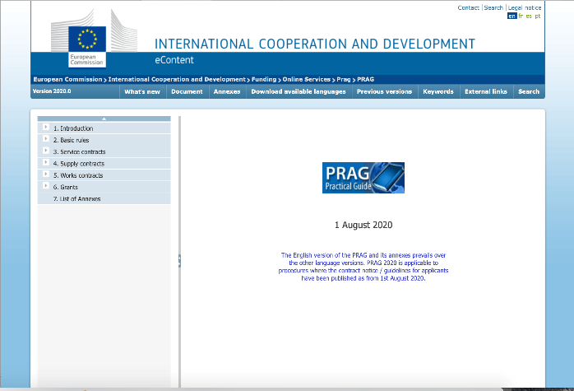
Avrupa Birliği Dış Yardım Sözleşme Usulleri Uygulama Kılavuzu (PRAG) ve ilgili ihale eklerinin güncelliği,
İhale belgelerinin hazırlanması ve teknik şartnameye uygunluk,
Doğrudan alım (Single Tender) haricinde en az üç teklif alma esası ve teklif veremeyecek olan firmalarla ilgili belgenin hazırlanması,
Kabul tutanağı hazırlanması ve alınan hizmet/tedariğin detaylı bir şekilde açıklanması.

Slide 5
Projelere ait tüm kabullerin proje sonuna kadar yapılması,
Nihai ödemede harcamaların ilgili raporlama döneminde yapılmış olmalarının ve projenin uygulama döneminin bitiş tarihinden sonra en fazla 45 takvim günü içerisinde ödenmiş olmaları halinde geçerli kabul edilmesi,
Satın Alma Planına uygunluk ve değişiklik durumları,
Yüklenici kurum ile ilgili değişiklikler,
Gerekli durumlarda KDV İstisna Sertifikasının süresinin uzatılması,
Harcırahlara ait belge sunulması.

Slide 6
Çeşitli kurumlardan alınması gereken yazıların İngilizce nüshalarıyla birlikte hazırlanarak “Aslı Gibidir” kaşesi kullanılarak sunulması,
Proje tanıtım materyalleri ve basın bildirilerindeki görünürlük kuralları ve fotoğraflama,
Basın bildirilerinin içeriği,
Proje İlerleme Raporlarının detaylı bilgilerle sunulması,
İlk seviye kontrolü taleplerinin, ilgili raporlama döneminin sona ermesinden sonraki 10 gün içerisinde yapılması,
Proje ilerleme raporlarının zamanında teslim edilmemesi.

Slide 7

Proje ortakları arasındaki iletişim,
İhale belgesinde tam serbestleştirme (full untying) hükmünün eklenmesi (All supplies under this contract may originate from any country),
Menşe belgesinin ekipmanlar satın alınırken talep edilmesi,
Dosyaların usulüne uygun arşivlenmesi ve korunması,
İzleme ziyaretleri esnasında proje ile ilgili tüm personelin yerinde bulunması.

Slide 8
Projelerin sürdürülebilirliği ve hibe kesintisi,
OS habersiz ziyaretleri,
Satın alınan elektronik eşyaların markaları, modelleri, kayıt numaraları ve seri numaralarının tek bir dosya altında toplanması,
Toplantı, eğitim, seminer gibi faaliyetlerin gereğince belgelenmeleri (Her bir gün için ayrı ayrı hazırlanmış katılımcı listesi, toplantı sonu edinimlerin raporu, aktivite davet ve duyuru metni varsa mini sınavların sonuç ve listeleri, her güne ait fotoğraf),
Bulgaristan’da düzenlenecek etkinlikler için vizeye vakitlice başvurulması,
İnşaat projelerinin gecikme riski.

Slide 9
TEŞEKKÜRLER!
OS Destek Ofisi Edirne
Adres: Saraçlar Cad. Eser Yavaş İş Merkezi Kat:3 No:3-4 Edirne
E-posta: jtsedirne@ab.gov.tr

